Slide 1


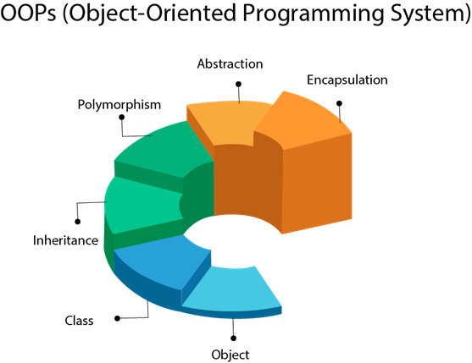

Java’da Jenerik Sınıflar ve Kullanımı
Nesneye Dayalı Programlama Dersi
http://youtube.com/bmdersleri
Hazırlayan ve Sunan: Ahmet Çetinkaya 1811404008
Tarih : 12/06/2021
Sürüm : v1
Ders Yürütücüsü : Doç. Dr. İsmail KIRBAŞ

Slide 2

İçindekiler
Jenerik Sınıflara Giriş
Java’da Jenerik Sınıf Kullanımı
Jenerik Sınıfların Avantajları
Java’da Jenerik Sınıf Örneği -1
Java’da Jenerik Kısıtlar
Java’da Jenerik Kısıt Örneği
Java’da Joker Karakterler
Java’da Tür Silinmesi ve Aşırı Yükleme
Java’da Jenerik Sınıf Örneği -2
Sonuç
Kaynaklar
http://youtube.com/bmdersleri

Slide 3

Jenerik Sınıflara Giriş?
Jenerik, kelime anlamı olarak tanıtma anlamını taşır.
Jenerik yapılar nesneye dayalı programlamada spesifik yani belirli olmayan türler için kullanılır.
Jenerik yapıda hazırlanan sınıflar, üzerinde çalışacağımız veri tipini sınıfa tanıtabilme imkanı sağlar.
Böylece aynı işleve sahip kodların, farklı türler üzerinden çalışması sağlanabilir.

Slide 4
Java’da Jenerik Sınıf Kullanımı
Java’da jenerik sınıf oluşturmak için sınıf isminden hemen sonra dik açılı ayraçlar arasında tür parametresi kullanılır.
class Sinif<T> {}
Tür parametresi, Java isimlendirme standartları gereği genellikle Tür (Type) kelimesine karşılık olarak ‘T’ harfiyle gösterilir.
Harf | Anlamı | Açıklama
E | Element | Genelde Java Collection Framework de kullanılmaktadır.
K | Key
N | Number
T | Type
S, U, V vb. |  | 2. 3. 4. tipler alternatif olarak kullanılabilir.

Slide 5
Java’da Jenerik Sınıf Kullanımı
Tür parametresi, belirlenecek tür için bir referans tutar. Böylelikle özellik, değişken, parametre ve dönüş türlerini belirlemede kullanılabilir.
class Sinif<T> {
T tip;
public T fonksiyon(T tip) {…}
}
Virgül ile birbirinden ayırarak birden fazla tür parametresi kullanılabilir.
class Sinif<TVarlik, TDigerVarlik> {
public TVarlik fonksiyon(TVarlik tVarlik) {
return tVarlik;
}
public TDigerVarlik digerFonksiyon(TDigerVarlik tDigerVarlik) {
return tDigerVarlik;
}
}

Slide 6
Java’da Jenerik Sınıf Kullanımı
Java’da tür parametresi sadece referans tip olabilir ve ilkel tipler kabul edilmez.
List<int> liste;
List<Integer> liste;

Slide 7
Jenerik Sınıfların Avantajları
Jenerik sınıflar, kod tekrarını önler.
Böylelikle kullandığımız kodların çok daha etkili bir şekilde tasarlanmasına yardımcı olur.
class Sinif {
Tip fonkisyon() {
return new Tip();
}
}
class FarkliSinif {
FarkliTip fonkisyon() {
return new FarkliTip();
}
}
class JenerikSinif<T> {
T fonksiyon() {
return new T();
}
}

Slide 8
Jenerik Sınıfların Avantajları
Tür parametreleri, kullanılan veri türü hakkında bilgi sağlayarak kod okunabilirliği artırır.
Derleme zamanında tip kontrolü sağlar.
JenerikSinif<Integer> jenerik = new JenerikSinif<>();
Koleksiyon sınıflarında tip güvenliğini sağlar.
ArrayList<String> liste1 = new ArrayList<>();
ArrayList<Integer> liste2 = new ArrayList<>();

Slide 9
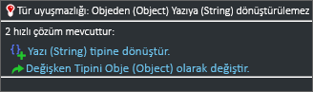
Jenerik Sınıfların Avantajları
Koleksiyon elemanlarını dönüştürme işlemine gerek kalmadan kullanılmasına imkan tanır.
ArrayList liste1 = new ArrayList();
liste1.add("ahmetcetinkaya");
String yazi = liste1.get(0);
String yazi = (String) liste1.get(0);
Object yazi = liste1.get(0);
ArrayList<String> liste1 = new ArrayList<>();
liste1.add("ahmetcetinkaya");
String yazi = liste1.get(0);

Slide 10
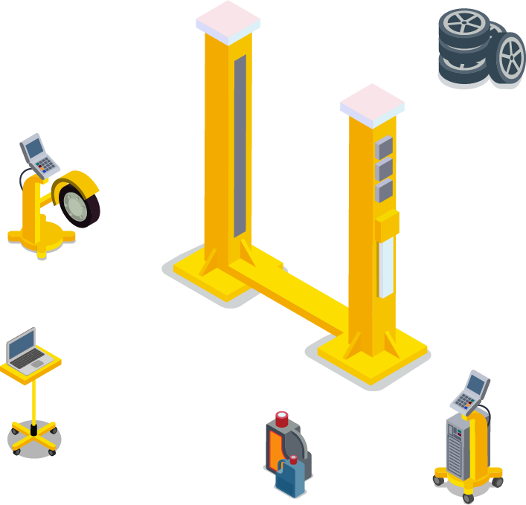

Java’da Jenerik Sınıf Örneği -1
Araçları tamir eden bir tamirci robot düşünelim. İsmi ise Servis olsun.
Servis; araçları tamir edebilir, lastiklerini değiştirebilir ve bakımlarını yapabilmektedir.
Araçları lift ile yukarı kaldırarak tezgahındaki aletleriyle ilgili işlemleri en kısa sürede yapmaktadır.

Slide 11





Java’da Jenerik Sınıf Örneği -1
Servis, hizmet vereceği her farklı türdeki araç için ayrı tezgahlara ihtiyacı var mıdır?

Slide 12
Java’da Jenerik Sınıf Örneği -1
Bu durumda her farklı türde araç için ayrı tezgah sınıfları oluşturulması gerekirdi.
class ArabaTezgahi {
Araba araba;
public ArabaTezgahi(Araba araba) {
this.araba = araba;
}
public Araba tamir() {
System.out.println("Araç tamir edildi.");
return araba;
}
public Araba lastikDegisimi() {
System.out.println("Aracın lastik değişimi tamamlandı.");
return araba;
}
public Araba bakim() {
System.out.println("Aracın bakımları tamamlandı.");
return araba;
}
}
class KamyonTezgahi {
Kamyon kamyon;
public KamyonTezgahi(Kamyon kamyon) {
this.kamyon = kamyon;
}
public Kamyon tamir() {
System.out.println("Araç tamir edildi.");
return kamyon;
}
public Kamyon lastikDegisimi() {
System.out.println("Aracın lastik değişimi tamamlandı.");
return kamyon;
}
public Kamyon bakim() {
System.out.println("Aracın bakımları tamamlandı.");
return kamyon;
}
}
class OtobusTezgahi {
Otobus otobus;
...
class TicariTezgahi {
Ticari ticari;
...

Slide 13

Java’da Jenerik Sınıf Örneği -1
Ve her yeni işi gerçekleştirirken, araç türüne göre ilgili sınıfı kullanmak gerekirdi.
ArabaTezgahi arabaTezgahi = new ArabaTezgahi(new Araba());
arabaTezgahi.tamir();
arabaTezgahi.bakim();
Araba araba = arabaTezgahi.lastikDegisimi();
KamyonTezgahi kamyonTezgahi = new KamyonTezgahi(new Kamyon());
kamyonTezgahi.tamir();
Kamyon kamyon = kamyonTezgahi.bakim();
Bu durum hem kod tekrarına girmektedir dolayısıyla kod okunabilirliğini düşürür.
En önemlisi, bir işleme yeni bir adım eklenmek istenildiğinde tüm sınıfları düzenlemek durumunda kalırız. Örneğin: Yapılan kampanya sonucu bakım işlemine fren balatalarını değiştirmeyi eklemek.
public Araba bakim() {
System.out.println("Aracın bakımları tamamlandı.");
System.out.println("Fren balataları değiştirildi.");
return araba;
}

Slide 14



Java’da Jenerik Sınıf Örneği -1
Araçların türleri değişse de, Servis’in hepsi için yaptığı işlemler aynıdır.
Tamir
Lastik Değişimi
Bakım
Sadece işlemleri uyguladığı araç tipi değişiklik göstermektedir.
Bu durumda bir adet tezgahı jenerik olarak kullanabiliriz.

Slide 15
Java’da Jenerik Sınıf Örneği -1
Jenerik yapıdaki tezgah sınıfını inceleyelim.
class Tezgah<TArac> {
TArac arac;
public Tezgah(TArac arac) {
this.arac = arac;
}
public TArac tamir() {
System.out.println("Araç tamir edildi.");
return arac;
}
public TArac lastikDegisimi() {
System.out.println("Aracın lastik değişimi tamamlandı.");
return arac;
}
public TArac bakim() {
System.out.println("Aracın bakımları tamamlandı.");
System.out.println("Fren balataları değiştirildi.");
return arac;
}
}

Slide 16

Java’da Jenerik Sınıf Örneği -1
Jenerik yapıdaki tezgah sınıfını kullanımı inceleyelim.
Tezgah<Araba> tezgah = new Tezgah<Araba>(new Araba());
Araba araba2 = tezgah.tamir();
Tezgah<Kamyon> tezgah2 = new Tezgah<Kamyon>(new Kamyon());
Kamyon kamyon2 = tezgah2.lastikDegisimi();
Tezgah<Otobus> tezgah3 = new Tezgah<Otobus>(new Otobus());
Otobus kamyon3 = tezgah3.bakim();

Slide 17
Java’da Jenerik Kısıtları
Bazı durumlarda tür parametresi olarak her sınıfı kabul edemeyebilir.
Bu yüzden tür parametrelerine çeşitli kısıtlamalar getirilebilir.
Java’da jenerik kısıtlaması için extends anahtar kelimesi kullanılır.
Bu, T yani tür parametresinin yalnızca TemelSinif'nın alt türleri olan sınıfları kabul edebileceği anlamına gelir.
class Sinif<T extends TemelSinif> {
T tip;
public T fonksiyon(T tip) {…}
}

Slide 18
Java’da Jenerik Kısıtları
Jenerik kısıtları birden fazla olabilir.
Kısıtlamada bir adet temel sınıf kullanabiliyorken, birden fazla temel ara yüz kullanılabilir.
class Sinif<T extends TemelSinif & TemelArayuz & DigerTemelArayuz> {
T tip;
public T fonksiyon(T tip) {…}
}

Slide 19
Java’da Jenerik Kısıt Örneği
Tamirci robotumuz; Servis’e jenerik kısıt uygulayabiliriz.
Örneğin bazı durumlarda her araç tipini kabul etmeyerek sadece otomobil temel türündeki araç sınıflarını kabul edebiliriz.
class Tezgah<TArac extends Otomobil> {
...
}
Tezgah<Araba> tezgah = new Tezgah<Araba>(new Araba());
Tezgah<Kamyon> tezgah2 = new Tezgah<Kamyon>(new Kamyon());
Tezgah<Otobus> tezgah3 = new Tezgah<Otobus>(new Otobus());

Slide 20
Java’da Joker Karakterler
?
Joker karakter Java'da soru işaretiyle ‘?’ temsil edilir.
Bilinmeyen bir türe atıfta bulunmak için kullanılırlar.
Joker karakter; parametre, alan veya yerel değişken türü ve dönüş türü olarak kullanılabilir.
Joker karakterler, özellikle jenerik yapılar için kullanışlıdır.
Sinif<?> sinif;

Slide 21
Java’da Joker Karakterler
?
Joker karakterler, sınırsız ve sınırlı olmak üzere ikiye ayrılır.
Sınırsız Joker Karakter: Kalıtımla sınırlandırılmamış joker karakteri anlamına gelir. Genellikle tipi belirli olmayan verileri okumak için kullanılır.
public void parcaDegistir(List<?> liste) {
for (Object parca : liste)
System.out.println(parca + " parçası değiştirildi.");
}

Slide 22
Java’da Joker Karakterler
?
Sınırlı Joker Karakter: Kalıtımla sınırlandırılmış joker karakteri anlamına gelir. Kendi içinde üst sınırlı ve alt sınırlı olmak üzere ikiye ayrılır.
Üst Sınırlı Joker Karakter: Kalıtım yapısını extends anahtar kelimesi ile kullanır. Kendisi ve alt sınıflar ile sınırlanır. Genellikle listeden okuma için kullanılır.
class Motor {}
public static void parcaDegistir(ArrayList<? extends MotorParcasi> liste) {
for (Object parca : liste)
System.out.println(parca + " parçası değiştirildi.");
}
class MotorParcasi extends Motor {}
class Piston extends MotorParcasi {}
Alt Sınırlı Joker Karakter: Kalıtım yapısını super anahtar kelimesi ile kullanılır. Kendisi ve üst sınıflar ile sınırlanır. Genellikle listeye ekleme için kullanılır.
public static void parcaDegistir(ArrayList<? super MotorParcasi> liste) {
for (Object parca : liste)
System.out.println(parca + " parçası değiştirildi.");
}

Slide 23
Java’da Tür Silinmesi ve Aşırı Yükleme
Java'daki jenerikler, derleme zamanında tip denetimi sağlamak için Java 5 sürümü ile eklenmiştir.
Fakat tip denetimi sadece derleme zamanında sağlanır, çalışma anında zamanında sağlanmaz.
Örneğin, geliştirilme aşamasında jenerik yapıdaki sınıf parametresi
derlemeden sonra aşağıdaki gibi jenerik yapıyı göremeyiz.
public void fonkisyon(Sinif<T> sinif) {...}
public void fonkisyon(Sinif sinif) {...}

Slide 24
Java’da Tür Silinmesi ve Aşırı Yükleme
Bu durum aşırı yüklemede derleme hatasına yol açabilir.
public void fonkisyon(Sinif sinif) {...}
public void fonkisyon(Sinif<T> sinif) {...}
D
E
R
L
E
M
E
public void fonksiyon(Sinif sinif) {...}
public void fonksiyon(Sinif sinif) {...}

Slide 25

Java’da Jenerik Sınıf Örneği -2
Çeşitli ürünlerin satışını gerçekleştiren bir işletme olduğunu düşünelim.
İşletme, ürün takibi için ürünleri ve kampanyalar için de müşterileri kayıt altına almak istiyor.
Bu isterler doğrultusunda sizden bir program yazmanızı istemektedir.

Slide 26


Java’da Jenerik Sınıf Örneği -2
Bu durumda hazırlayacağınız programda ürünler ve müşteriler servisi olmalıdır.
Her servis için, veriyi kayıt etmek için belirli fonksiyonlar olmalıdır. Bunlar;
Ekleme
Listeleme
Getirme
Güncelleme
Silme
class Urun {}
class Musteri {}

Slide 27
Java’da Jenerik Sınıf Örneği -2
Jenerik yapıları öğrendiğimize göre servislerimizi jenerik yapıda tasarlayabiliriz.
class TemelServis<Tip> {
List<Tip> varliklar = new ArrayList<Tip>();
List<Tip> hepsiniGetir() {
return varliklar;
}
Tip getir(int sira) {
return varliklar.get(sira);
}
void ekle(Tip varlik) {
varliklar.add(varlik);
}
void güncelle(int sira, Tip varlik) {
varliklar.set(sira, varlik);
}
void sil(Tip varlik) {
varliklar.remove(varlik);
}
}

Slide 28
Java’da Jenerik Sınıf Örneği -2
Jenerik servis sınıfını, ürünler ve müşteriler için kullanabiliriz.
TemelServis<Urun> urunServisi = new TemelServis<Urun>();
urunServisi.ekle(new Urun());
urunServisi.ekle(new Urun());
for (Urun urun : urunServisi.hepsiniGetir())
System.out.println("- " + urun);
TemelServis<Musteri> musteriService = new TemelServis<Musteri>();
musteriService.ekle(new Musteri());
for (Musteri musteri : musteriService.hepsiniGetir())
System.out.println("- " + musteri);

Slide 29

Java’da Jenerik Sınıf Örneği -2
Daha sonra işletme sipariş bilgilerini de kayıt altına almak istediğinde yapacağımız işlem oldukça basittir.
class Siparis {}
TemelServis<Siparis> siparisServisi = new TemelServis<Siparis>();
siparisServisi.ekle(new Siparis());
for (Siparis siparis : siparisServisi.hepsiniGetir())
System.out.println("- " + siparis);

Slide 30



Sonuç
Java’da jenerik sınıflar, programcının işini kolaylaştırdığı ve hata olasılığını azalttığı için büyük bir öneme sahiptir.
Jenerikler, derleme zamanında tür doğruluğunu zorunlu kılar.
Ve böylelikle en önemlisi, uygulamalarımıza herhangi bir ek yüke neden olmadan genel algoritmaların uygulanmasını sağlar.
Bu sunum, jeneriklerin temel ayrıntılarını ve programları tip güvenliği ile genişletmek için nasıl kullanılabileceğini sağlamaya yöneliktir.

Slide 31
Kaynaklar
Generic Types (https://docs.oracle.com/javase/tutorial/java/generics/types.html)
Generics in Java (https://www.javatpoint.com/generics-in-java)
The Basics of Java Generics (https://www.baeldung.com/java-generics)
Java Generics Example Tutorial (https://www.journaldev.com/1663/java-generics-example-method-class-interface)
Java Generics (https://www.programiz.com/java-programming/generics)
Java’da Generics (https://medium.com/bili%C5%9Fim-hareketi/java-generics-7948a2da58d3)
Generics in Java (https://www.geeksforgeeks.org/generics-in-java/)
http://youtube.com/bmdersleri

Slide 32
İlginiz için teşekkürler…
Nesneye Dayalı Programlama Dersi
http://youtube.com/bmdersleri
Hazırlayan ve Sunan : Ahmet Çetinkaya 1811404008
E-posta : mail@ahmetcetinkaya.info
Tarih : 12/06/2021
Sürüm : v1
Ders Yürütücüsü : Doç. Dr. İsmail KIRBAŞ

